Slide 1

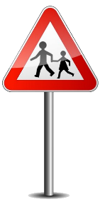

Летний марафон
Интерактивная игра-тренажёр «Лабиринт»
Дорожный
калейдоскоп
Автор: Колышкина Елена Владимировна
учитель географии высшей категории, г. Новосибирск

Slide 2
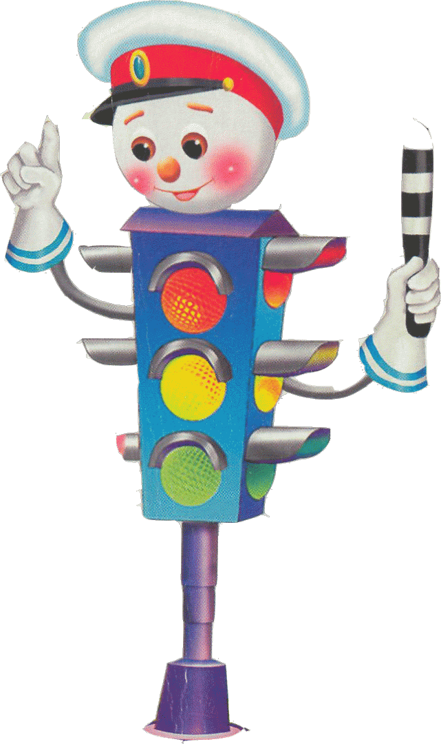

Ребята!
Я приготовил для вас игру-тренажёр. Думаю, что вы поиграете в неё с удовольствием и ответите на все мои вопросы. Но хочу вас предупредить, что если вы неверно ответите на вопрос, то начнёте игру с самого начала.
Желаю удачи!

Slide 3
Ребята!
Сначала подумайте, а потом выбирайте ответ!
Не допускайте больше ошибок.
Желаю удачи!

Slide 4



Начать с сначала

Slide 5


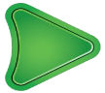

Slide 6



Какой из дорожных знаков означает
«Пешеходный переход»?

Slide 7
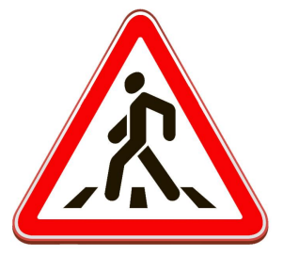




Какой дорожный знак говорит о том, что движение транспортных средств запрещено?

Slide 8


Определите дорожный знак, который означает «Уступить дорогу»

Slide 9
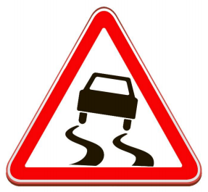


Определите дорожный знак
«Аварийно опасный участок»

Slide 10

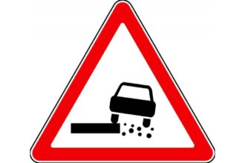

Какой дорожный знак говорит о том, что дорога неровная?

Slide 11
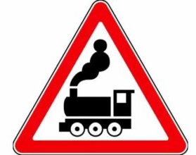


Определите знак
«Железнодорожный переезд без шлагбаума»

Slide 12



Какой знак означает
«Пересечение со второстепенной дорогой»?

Slide 13



Какой знак говорит о том, что
движение запрещено?

Slide 14

Какой знак означает «Обгон запрещен»?

Slide 15



Определите дорожный знак
«Главная дорога»

Slide 16



Slide 17

Источники информации
https://mbdou210.ru/%D0%B4%D0%BE%D1%80%D0%BE%D0%B6%D0%BD%D0%B0%D1%8F-%D0%B1%D0%B5%D0%B7%D0%BE%D0%BF%D0%B0%D1%81%D0%BD%D0%BE%D1%81%D1%82%D1%8C
https://www.freepng.ru/png-mvusu3/
https://detskiy-sad.com/svetofor-dlya-detskogo-sada/svetofor-dla-dou1
https://www.pngwing.com/ru/free-png-dxcsk/download
https://ru.pngtree.com/element/down?id=OTExMQ==&type=1&time=1627643721&token=Njc1ZWNmZDQ2MDQzYzU5MDAzY2NjNWE3MWM5MDczZGM=&t=0
https://obuchalka-dlya-detey.ru/
https://videoigry.3bb.ru/viewtopic.php?id=9
https://avtoproblema24.ru/pdd/preduprezhdayuschie-znaki-dorozhnogo-dvizheniya/
https://rusdorznak.ru/standartnye-dorozhnye-znaki/znaki-osobykh-predpisanij/516-mesto-ostanovki-avtobusa-i-ili-trollejbusa#gallery01

